Slide 1

DIAGNOSTIC READING
LEMBAGA ADMINISTRASI NEGARA
2019

Slide 2
1. Pendahuluan

Slide 3
Reformasi Birokrasi dan Tuntutan Perubahan
Perpres no 81 tahun 2010 Grand Design Reformasi Birokrasi :
Visi reformasi birokrasi adalah “Terwujudnya Pemerintahan Kelas Dunia”.

Slide 4
PERPRES No 81 tahun 2010 tentang Grand Design Reformasi Birokrasi
No | Area perubahan
1 | Penataa Kelembagaan
2 | Tatalaksana
3 | Peraturan perundang-undangan
4 | Sumber daya manusia aparatur
5 | Pengawasan
6 | Akuntabilitas
7 | Pelayanan publik
8 | mind set dan cultural set
SASARAN RB
VISI RB 2025
a. terwujudnya pemerintahan yang bersih dan bebas korupsi, kolusi, dan nepotisme;
b. meningkatnya kualitas pelayanan publik kepada masyarakat;
c. meningkatnya kapasitas dan akuntabilitas kinerja birokrasi.
Terwujudnya Pemerintahan kelas dunia

Slide 5
Reformasi Birokrasi sebagai proses perubahan
Proses perubahan yang direncanakan untuk mencapai kondisi ideal yang diharapkan.
Fungsi kepemimpinan adalah memimpin perubahan dengan menciptakan visi dan menggerakan anggota bersama stakeholder mewujudkan visi tersebut.

Slide 6
Membangun Organisasi pemerintah Berkinerja Tinggi -OBT):
Tuntutan agar organisasi pemerintah melakukan reform agar menjadi organisasi yang fleksibel, adaptif, responsif, pembelajar dan senantiasa berorientasi pada peningkatan kinerja (continous improvement, better performance)
Untuk melakukan perubahan/reform, tidak harus menjadi pimpinan puncak, tetapi dapat dilakukan pada setiap tingkatan sesuai jabatannya.

Slide 7



Pemimpin
Perubahan
mendiagnosa
DIAGNOSTIC READING
Diagnosa= menyimpulkan
DR = membaca, mengalisa, mengamati permasalahan untuk disimpulkan

Slide 8
2. KEDUDUKAN MATA DIKLAT DIAGNOSTIC READING DALAM SCENARIO PEMBELAJARAN PKN2

Slide 9
Struktur Kurikulum
Off Campus
KONFIRMASI KEBUTUHAN PERUBAHAN
IMPLEMENTASI PROYEK PERUBAHAN
PESERTA DENGAN KOMPETENSI/ PEMIMPIN PERUBAHAN
P E S E R T A
BUKTI IMPLEMENTASI PROYEK PERUBAHAN
DIAGNOSA PERUBAHAN ORGANISASI
RANCANGAN PROYEK PERUBAHAN
On Campus
Hasil Pembelajaran Diagnostic Reading, digunakan untuk menyusun (usulan) Proyek Perubahan masing-masing peserta diklat

Slide 10
STRUKTUR KURIKULUM DAN PERAN DIAGNOSA PERUBAHAN ORGANISASI
Hasil Pembelajaran Diagnostic Reading/Diagnosa Perubahan, digunakan menyusun (usulan) Proyek Perubahan masing-masing peserta diklat/
5. Proyek Perubahan
3.
Diagnosa Perubahan
1.
Penguasaan Diri
PEMIMPIN PERUBAHAN
PESERTA
4. Tim Efektif
2 Inovasi
Evaluasi
Notes:
10

Slide 11
TUJUAN-HASIL PEMBELAJARAN
DIAGNOSTIC READING - PIM II
HASIL BELAJAR:
Setelah mengikuti pembelajaran ini, peserta diharapkan mampu:
- mengidentifikasi/menilai permasalahan kinerja strategi/ kebijakan instansi/unit kerjanya, dan
- menyusun solusi/langkah perbaikan/langkah intervensi

Slide 12
SISTEMATIKA
PEMBELAJARAN
LATIHAN
MENDIAGNOSA ORGANISASI
RUANG LINGKUP
PERUBAHAN
UNIT ORGANISASI
PEMIMPIN
DAN
PERUBAHAN DAN REFLEKSI
TUJUAN PEMBELAJARAN DIAGNOSTIC
READING
DIAGNOSTIC READING

Slide 13


PERAN AGENDA PEMBELAJARAN: DIAGNOSTIC READING
PEMIMPIN PERUBAHAN
TAHAP IV
breaktrough 2
Leadership Laboratorium
TAHAP II
breaktrough 1
Taking Ownership
TAHAP V
EVALUASI
menentukan
TAHAP III
merancang perubahan dan membangun tim
TAHAP I
diagnosa kebutuhan perubahan organisasi

Slide 14
1.c. Pembahasan: Isu Strategis
Keterkaitan isu strategis nasional/daerah, instansi dan unit kerja
Isu Strategis Nasional-Daerah:
Ekonomi/Sosial-Budaya/Politik dan Hukum
Isu Strategis Instansi
Isu Strategis Unit Kerja
Ruang lingkup Proyek Perubahan
Peserta Diklat sesuai unit kerja/
jabatannya
Ruang lingkup Proyek Perubahan
Peserta Diklat sesuai unit kerja/
jabatannya
Ruang lingkup Proyek Perubahan
Peserta Diklat sesuai unit kerja/
jabatannya

Slide 15
I.d RUANG LINGKUP (SCOPING)
AREA PERUBAHAN
Renstra: Visi,Misi,
core Values, Tujuan,
Sasaran
KEPEMIMPINAN VISIONER
PIMTI UTAMA/
MADYA
I
KEPEMIMPINAN STRATEGIK
Strategi, Kebijakan
PIMTI PRATAMA
II
III
KEPEMIMPINAN TAKTIKAL
Program, Tusi
ADMINISTROR
IV
KEPEMIMPINAN OPERASIONAL
Kegiatan,
Uraian Tugas
PENGAWAS
- V
- STAF
PELAKSANA
Notes:
15

Slide 16
SCOPING-AREA PERUBAHAN
Renstra, Manajemen Kinerja
(kinerja lembaga hingga kinerja pegawai/SKP)
ESELON I/PIMTI UTAMA-MADYA
VISI
O
B
T
ESELON II/PIMTI PRATAMA
MISI
ESELON III/ ADMINISTRASTOR
TUJUAN
ESELON IV/PENGAWAS
STRATEGI
SASARAN
KEBIJAKAN
PROGRAM
PROGRAM
KEGIATAN
KEGIATAN
- KELEMBAGAAN, KETATALAKSANAAN, SDM APARATUR

Slide 17
MENENTUKAN
UNSUR-UNSUR UNIT ORGANISASI
(ADA DI SEMUA TINGKATAN UNIT KERJA)
LINGKUNGAN
INPUTS
SDM, STRUKTUR ORGANISASI,
LEARNING CULTURE, ………….
TRANSFORMATION
PROCESS
LEADERSHIP, MANAJEMEN, NETWORKING,
…………
OUTPUTS
PELAYANAN
PRIMA,
BARANG & JASA
...........
(Mary Jo Hatch,1997)
(Mary Jo Hatch,1997)

Slide 18


PENETAPAN SASARAN REFORM
CONTOH : REFORM
BIDANG KESEHATAN
1. MULAILAH DARI KONDISI YANG DIHARAPKAN
2. TENTUKAN SASARAN REFORM
PERTAJAM FOKUS SASARAN REFORM
PENETAPAN SASARAN REFORM
1. Mendorong pegawai dan Pelayanan Kesehatan agar berorientasi hasil
2. Biaya kesehatan terjangkau dengan kualitas pelayanan yang prima
3. 16 Rumah Sakit, Murah Biaya pelayanan, Waktu pelayanan cepat
4. a. Menurunkan biaya pelayanan rumah sakit dari Rp…Menjadi Rp.... Dalam waktu ….. hari. b. Mengurangi waktu yang dibutuhkan dalam melayani pendaftaran pasien dari 30 menit menjadi 20 menit dalam waktu ….. hari.

Slide 19
LEADERSHIP
Seorang pemimpin adalah penyampai harapan (A leader is a dealer in hope, Napoleon Boneparte)
Seorang pemimpin adalah orang yang tahu jalan, bergerak/pergi ke jalan dan menunjukkan jalan tersebut
(A leader is one who knows the way, goes the way and shows the way, John C. Maxwell)

Slide 20
KEPEMIMPINAN DAN PERUBAHAN
"- Kepemimpinan menjadi penting dan dibutuhkan hanya pada saat ketika Anda membutuhkan beberapa jenis perubahan, semacam inovasi.
Dalam lingkungan yang stabil, yang Anda butuhkan adalah otoritas atau keahlian “
(“- Leadership becomes important and needed only in times when you require some kind of changes, some kind of innovation. In a stable environment, all you need is the authority or expertise” )
(Heifets)

Slide 21

NORTH STAR
(VISION, ARAH TUJUAN PERUBAHAN)
SETIAP PEMIMPIN HARUS MEMPUNYAI TUJUAN (ARAH -GAGASAN PERUBAHAN/
PERBAIKAN)

Slide 22

Dalam melakukan Reform perlu berfikir
secara VISION dan tindakan ADAPTIVE
(Stakeholders internal dan eksternal),
jika tidak bisa dilakukan sendiri;
dan TECHNICAL, jika dilakukan sendiri
NORTH STAR :
VISION-
ADAPTIVE VS TECHNICAL

Slide 23
      VISIONING DAN
      ADAPTIVE VERSUS
      TECHNICAL
“BAGAIMANA” MEREFORM
TECHNICAL/Teknis
ADAPTIVE/Adaptif
MANAGEMENT
LEADERSHIP
FINITE/
Terbatas
DINAMIS
FORMAL AUTHORITY
INFORMAL AUTHORITY
(Sumber: World Bank Institute)

Slide 24
3. Konsep Diagnostic Reading

Slide 25




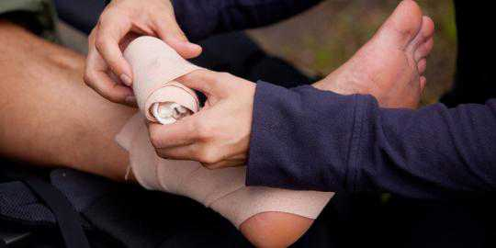

MENJADI PENDIAGNOSA YANG AKURAT.....
1
2
3
4
5
6

Slide 26
DIAGNOSTIC READING .....
Organizational diagnosis, involves “diagnosing,” or assessing, an organization’s current level of functioning in order to design appropriate change interventions. ..........(Tichy, Hornstein, & Nisberg, 1977).
Diagnosa organisasi membutuhkan kegiatan mendiagnosa, menilai kinerja suatu organisasi untuk merumuskan tindakan perbaikan/perubahan yang tepat.

Slide 27
MANFAAT DIAGNOSTIC READING
Evidence Based Problem Solving
Membantu merumuskan intervensi secara tepat
Membangun dialogue dan ownership

Slide 28

NORTH STAR
SETIAP PEMIMPIN HARUS MEMPUNYAI VISION-TUJUAN (GAGASAN- ARAH PERUBAHAN)
DUA LANGKAH DALAM MENDIAGNOSA
1. Menilai: kondisi/kinerja unit organisasi saat ini; kondisi/kinerja yang diinginkan, gap-nya, dan sasaran reform/perubahan.
2. Menyusun solusi/langkah-langkah intervensi untuk meningkatkan kinerja unit organisasi/instansi

Slide 29
DIAGNOSTIC READING
YANG EFEKTIF
KONDISI ORGANIZATION
SAAT INI
SOLUSI/INTERVENSI/ACTION/ PROGRAM-RENCANA KERJA YANG TEPAT
KONDISI YANG DIHARAPKAN
INFORMASI PENTING DARI HASIL SURVEI, SENSUS, DATA PRIMER, SEKUNDER, DAN DARI BERBAGAI SUMBER

Slide 30
MEMAHAMI KAUSALITAS
MASALAH → MENENTUKAN AREA INTERVENSI/SOLUSI
* Diagnostic reading bukan hanya membandingkan antara
target dan realisasi atau das sein dan das sollen untuk menemukan gap; tetappi diagnostic reading pada tahap awal harus mampu menghasilkan peta masalah organisasi
* Dari peta masalah tadi kemudian dianalisis berbagai faktor
yang mungkin berkontribusi terhadap masalah tersebut
* Personal judgment dapat membantu cara berpikir serba sistem (systems thinking) untuk menemukan key leverage atau driving force-nya (faktor yang paling berpengaruh)
* Key leverage atau driving force inilah yang ditetapkan
sebagai area intervensi (perubahan) secara inovatif

Slide 31
MENILAI KINERJA UNIT ORGANISASI
1. MELALUI KESENJANGAN ATAU GAP YANG TERJADI
MENILAI OUTPUT, INPUT, BUSINESS PROCESS & LINGK. DARI LAP. KINERJA & OBSESRVASI DATA & INFORMASI | TENTUKAN STANDAR KINERJA : KUALITAS SDM, SARPRAS, BARANG & JASA, PELAYANAN PRIMA, TIK, DAN NETWORKING | ANALISIS DATA & INFORMASI DIANALISIS, TERNYATA TIDAK MEMENUHI STANDAR YANG DITETAPKAN, TERJADI KESENJANGAN | KESENJANGAN MENJADI SASARAN OBYEK PERUBAHAN UNTUK MEMENUHI STANDAR AGAR TIDAK TERJADI KESENJANGAN
INTERVENSI MENGATASI KESENJANGAN MELIHAT HASIL ANALISIS DATA & INFORMASI, PENGAMATAN LANGSUNG KELAPANGAN, DAN BERDASARKAN TACIT KNOWLEDGLE DESKRIPSIKAN SECARA TERUKUR : “KONDISI KINERJA YANG DIHARAPKAN” DESKRIPSIKAN : “KONDISI KINERJA SAAT INI”
MODEL DIAGNOSA ORGANISASI
YANG DIGUNAKAN PROFESSIONAL
JUDGMENT – BRAINSTORMING
(LOGIKA DIAGNOSTIC READING)

Slide 32
DIAGNOSTIC READING (ORGANIZATION ANALYSIS)
MEMAHAMI MASALAH ORGANISASI (PETA)
MEMAHAMI KAUSALITAS MASALAH
MENEMUKAN KEY-LEVERAGE / DRIVING-FORCE
MENENTUKAN AREA INTERVENSI UNTUK INOVASI
MERANCANG TARGET HASIL DARI INTERVENSI
1
MELIPUTI : .......
PROBLEM
SOLVING
CONTINUES
IMPROVEMENT
COMPREHENSIVE
APPROACH
COLLABORATIVE
STRATEGY
+++ INOVASI
2. MELALUI LOGIKA
DIAGNOSTIC
READING
3
2a
2c
2b

Slide 33
5. MEMAHAMI KONSEP ANATOMI ORGANISASI

Slide 34
Konsep Birokrasi : Weber
Birokrasi
Aturan aturan dan prosedur formal
Spesialisasi pekerjaan
Kejelasan dalam hirarki
Pengembangan karir berdasarkan merit system
Impersonal
Obyektifitas dan rasional pelaksanaan tugas
Komunikasi tertulis

Slide 35
Patologi birokrasi
birokrat cenderung ingin memperbesar keuntungan pribadi dan kelompok dengan menambah anggaran, personil, fasilitas organisasinya (Parkinson, 1954):
Orientasi peraturan, goal displacement behavior R (Merton, 1955)
Birokrasi tidak peka terhadap mutu, inefisien, cenderung pemborosan (Coase 1964, Wolf, 1979)

Slide 36
THE BURKE-LITWIN CAUSAL MODEL
External Environment
Mission and Strategy
Leadership
Culture
Structure
Management Practices
System
Work Group Climate
Individual Needs & Value
Skill/ job Match
Motivation
Performance

Slide 37
Lingkungan/Stakeholders
Transformation
Process
Inputs
Outputs
(Mary Jo Hatch, 1997)

Slide 38
Organisasi Budaya Kerja
7 “s” Mc Kinsey
System (Sistem )
Structure (Struktur )
Style
(Gaya Kepemimpinan)
Budaya organisasi
(Shared values )
Strategy (Strategi )
Staffs (Pemberdayaan pegawai )
Skills (Kompetensi )

Slide 39
6. IDENTIFIKASI PERMASALAHAN DAN PENETAPAN PRIORITAS

Slide 41
FISHBONES ANALYSIS
?
SDM
Sarana prasarana
kurangburuh
kurangTPS
?
Banyak truk sampah rusak
Rendahnya kinerja pelayanan sampah
?
?
?
Dukungan masyarakat

Slide 42
Menetapkan prioritas
1.USG

Slide 43
2. Eisenhower Matrix

Slide 44
3. Dotmocracy

Slide 45
4. Action Priority Matrix

Slide 46
7. Membangun dialog untuk merumuskan strategic intervention

Slide 47
MENYUSUN SOLUSI/LANGKAH-LANGKAH INTERVENSI
1. Berdasarkan data dan informasi perlu dilakukan
langkah-langkah :
a. Pertama : deskripsikan secara terukur
“kondisi kinerja yang diharapkan”
b. Kedua : deskripsikan “kondisi kinerja saat ini”
c. Identifikasi/nilai gap antara a dan b.
2. Untuk menutup gap tersebut, pemimpin perlu
melakukan intervensi/solusi diarahkan kemana....?
Tergantung dari hasil analisis data dan informasi yang
diperoleh secara akurat.
Data/informasi , selain dari dokumen juga dapat
diperoleh dari pengamatan langsung kelapangan,
pengalaman atau tacit knowledge

Slide 48
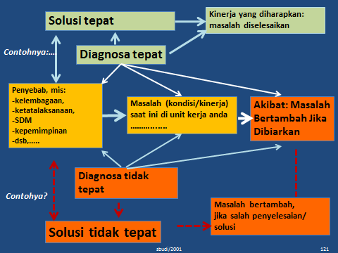

Slide 49
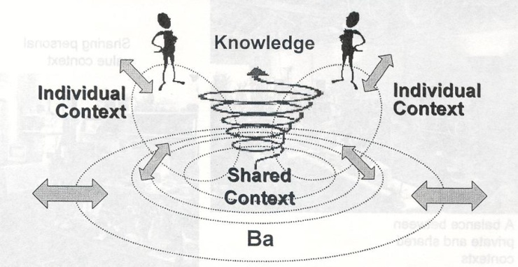
DIALOGUE MENGGALI TACIT KNOWLEDGE
UNTUK MENJADI MENDIAGNOSA YANG AKURAT ATAU MERANCANG DAN MENGIDENTIFIKASI KONDISI SEKARANG DAN KONDISI YANG DIHARAPKAN SERTA REFORM YANG DILAKUKAN PERLU MENGIMPLEMENTASIKAN TACIT KNOWLEDGE-NYA DARI SETIAP PESERTA
2. HARUS BERINTERAKSI (ADAPTIF) DENGAN STAKEHOLDERS SECARA INDIVIDU DAN INSTITUSI UNTUK MELAKUKAN GAGASAN PERUBAHAN
BA = TEMPAT KERJA

Slide 50

NONAKA DAN TAKEUCHI (1995)
PERUSAHAAN-PERUSAHAAN JEPANG MEMPUNYAI PERBEDAAN DALAM MEMANDANG PENGETAHUAN, DIMANA PENGETAHUAN YANG DIGAMBARKAN BERUPA KATA-KATA DAN BILANGAN HANYA BERUPA PUNCAK DARI GUNUNG ES.
HARD COMPETENCY-EXPLICIT KNOWLEDGE
SOFT COMPETENCY-TACIT KNOWLEDGE

Slide 51
KLASIFIKASI KOMPETENSI
DIPERMUKAAN GUNUNG ES : 15 % DARI KEMAMPUAN KITA
DIBAWAH PERMUKAAN GUNUNG ES : 85% DARI KEMAMPUAN KITA
PERILAKU TERINTEGRASI
KSA : KNOWLEDGE-SKILL-ATTITUDE
(TACIT & EXPLICIT KNOWLEDGE)
LUAR
(SURFACE)
EXPLICIT
KNOWLEDGE
KECERDASAN INTELEKTUAL
(EXPLICIT KNOWLEDGE = 15-20%)
DALAM
(HIDDEN)
TACIT KNOWLEDGE
(KONSEP DIRI,
MOTIVASI, DAN BAKAT)
KECERDASAN EMOSIONAL,
SPIRIT, BAKAT DAN MOTIVASI
(TACIT KNOWLEDGE = 80-85%)

Slide 52
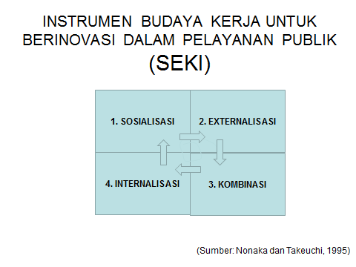
EMPAT HABITS
Sosialisasi
Externalisasi
Kombinasi
Internalisasi

Slide 53
SECI MODEL
SOCIALIZATION-EXTERNALIZATION-COMBINATION-INTERNALIZATION
1
TACIT
TACIT
2
SOCIALIZATION Penjelasan Verbal : Perpindahan TACIT antar individu dalam organisasi melalui INTERAKSI, TIM KERJA, KOMUNIKASI INFORMAL, SHARING PENGETAHUAN EMPATHISING | EXTERNALIZATION Demontrasi Fisik : Perpindahan TACIT menjadi EXPLICIT dalam bentuk menciptakan PEMBELAJAR- AN yang KONDUSIF, INFORMASi BRAINSTORMING ARTICULATING
INTERNALIZATION (Praktek berulang-ulang) Pengetahuan kontekstual yang bersifat eksplisit terinternalisasi menjadi pengetahuan TACIT melalui praktek, pengalaman, atau dengan learning by doing EMBODYING | COMBINATION Tahap krusial : Penggabungan TACIT & EXPLICIT menghasilkan INOVASI produk & jasa dari organisasi, pembaharuan mental model, atau dilakukan FORMAL DIKLAT. CONNECTING
T
A
C
I
T
E
X
P
L
I
C
I
T
T
A
C
I
T
E
X
P
L
I
C
I
T
4
3
EXPLICIT
EXPLICIT

Slide 54
DISKUSI KELOMPOK
Setiap Kelompok mencoba untuk mengambil satu contoh kasus dan mengidentifikasi permasalahan penyebabnya
Menetapkan prioritas
Menetapkan langkah intervensi
*) - waktu diskusi 30 menit
- presentasi setiap kelompok @ 10 menit

Slide 55
PENUTUP
1. Pemimpin perubahan pada dasarnya mirip seorang dokter, namun yang didiagnosa bukan tubuh manusia, tetapi organisasi yang dipimpinnya
2. Dalam men-diagnosa, pemimpin terlebih dahulu menilai kinerja organisasinya, menemukan area yang bermasalah, lalu melakukan intervensi agar dapat meningkat kinerjanya
3. Kemampuan mendiagnosa organisasi secara akurat menentukan berhasil tidaknya pemimpin dalam membawa perubahan bagi organisasinya

Slide 56
TERIMA KASIH

